Slide 1
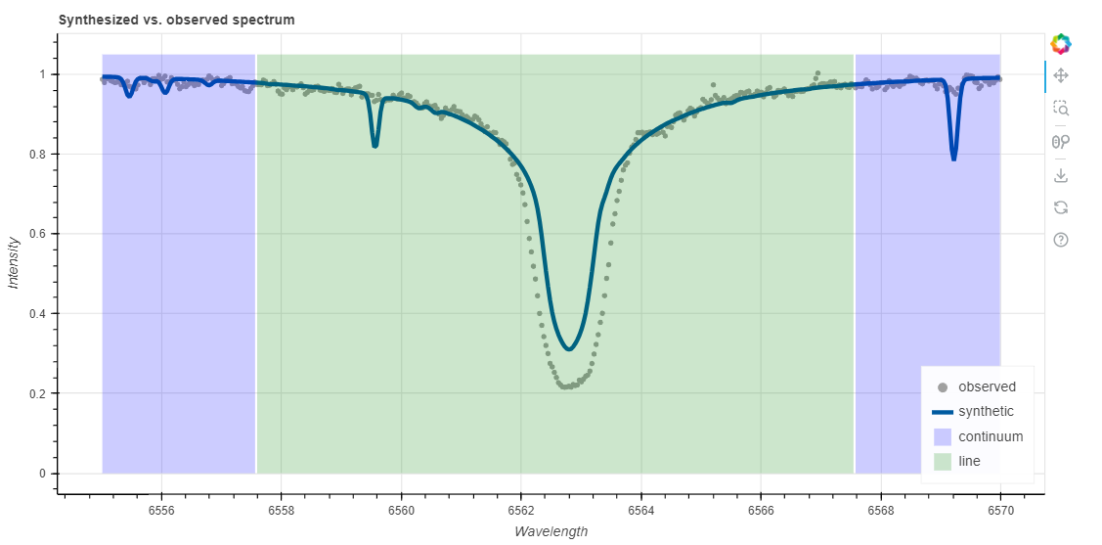
Ličio gausa senose žvaigždėse
Duomenų analizė su "WebSME
1 užduotis | Vandenilio linija
Atverkite raudonosios milžinės ID7189 RGB_7189.fits spektrą analizės programoje http://websme.chetec-infra.eu/ Naudodamiesi spektro ekranu, peržiūrėkite atskiras sugerties linijas. Suraskite vandenilio alfa liniją (stipriausią spektro sugerties liniją). Parodykite ją su didžiausiu bangos ilgio diapazonu 15 Å. Šį bangos ilgio diapazoną naudokite tolesnei analizei.
Nustatyti šie žvaigždės parametrai: Temperatūra T_{eff} = 5100 K gravitacinis pagreitis log(g) = 2,55 Radialinis greitis v_{rad} = 0 km/s Nustatykite likusius nežinomus žvaigždės parametrus bangos ilgio diapazoną naudodami internetinę priemonę (pradinis spėjimas).
Pav.: Vandenilio linijos atitikimas su monh = -1,25
Atkreipkite dėmesį į programos nustatytą metališkumo vertę. Dabar patys nustatykite metališkumo reikšmę ir išbandykite reikšmes nuo -4 iki 0. (Šioje ir tolesnėse užduotyse palikite v_{mic} , v_{mac} ir v_{sini} neapibrėžtas). Kaip keičiasi spektras esant skirtingoms metališkumo reikšmėms? Išbandykite tai patys ir nustatykite kuo tikslesnę metališkumo vertę. (Vertė, kuriai esant apskaičiuotas spektras geriausiai atitinka išmatuotus duomenis). Atlikite termino metallicitetas paiešką internete ir užpildykite lentelės "Žvaigždžių parametrai" stulpelį Metallicitetas.
2 užduotis | Kalcio linijos
Dabar rodomas 6160-6175 Å diapazonas (kalcio linijos). Naudokite nustatytą metališkumą. Ar jus tenkina atitikimas? Jei ne, pakoreguokite savo metalliciteto vertę.
Dabar pakeiskite vrad, Teff ir log(g) vertes ir sužinokite, kokią įtaką jos turi spektrui. Užpildykite lentelės "Žvaigždžių parametrai" stulpelius (jei reikia, ieškokite internete)
Kai būsite patenkinti spektru, nustatykite šios srities kalcio kiekį. Įrašykite savo vertes į internetinės lentelės matavimo lentelę "Calcium measurement" (Kalcio matavimas).
3 užduotis | Ličio gausa
Nustatykite jums priskirtų žvaigždžių žvaigždžių parametrus ir ličio gausumą ir įrašykite juos į lentelę "Ličio matavimas". Atkreipkite dėmesį:
Ličio gausumui nustatyti naudokite tik linijas 6707,76 Å ir 6707,91 Å
Naudokite vandenilio liniją arba kitas sritis su stipriomis linijomis, kad nustatytumėte parametrus gerokai prieš matuodami litį. Ličio linija paprastai būna labai silpna. Tai reiškia, kad norint tiksliai išmatuoti, reikia gerai nustatyti parametrus.
Naudodami ličio liniją, dirbkite su ne ilgesniu kaip 1 bangos ilgio diapazonu. pakanka 3 Å.
Hannes Nitsche sukurta medžiaga Creative Commons Priskyrimas autorių teisėms ir bendrininkavimas 4.0 International (CC-BY-SA 4.0)

